Slide 1
CURSO SOBRE A RECUPERAÇÃO DE INFORMAÇÃO
– Python –

Slide 2
github.com/mponcianos/html

Slide 3
O que é banco de dados?
São coleções organizadas de dados que se relacionam dando sentido aos dados (informação).
O dado sozinho pode não fazer sentido (forma bruta)
A informação consiste no agrupamento de dados de forma organizada para lhe dar sentido.

Slide 4
DADOS
INFORMAÇÃO
?
011 3260-5491
01132605491
Telefone
011.326.054-91
CPF

Slide 5
DADOS
INFORMAÇÃO
Mensagem:
“Observe o preparo”
Se for de uma clínica.
?
- Preparativo de exame
Se for de um advogado.
- Pagto de custas

Slide 6
TIPOS DE BANCOS DE DADOS
Relacional
NoSQL

Slide 7
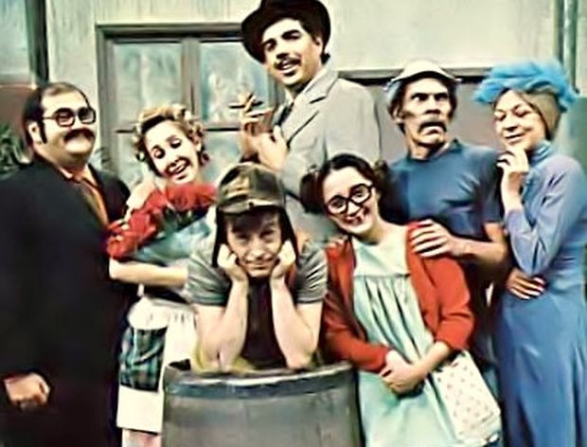
Observar Características
Nome:
Sexo:
Idade:
Nacionalidade:
Peso:
Altura:

Slide 8
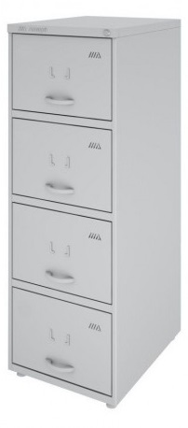
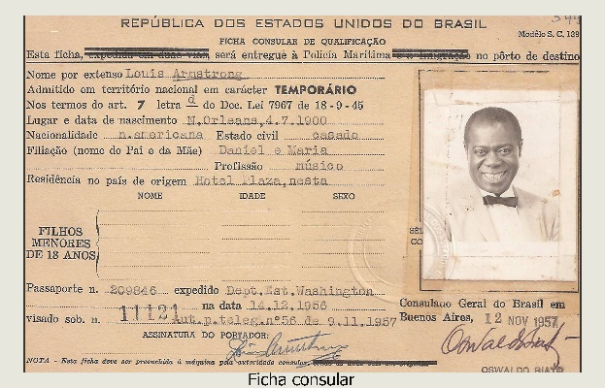



ANTES da computação
DEPOIS da computação
Bando de dados
Tabela
Registros
Campos

Slide 9
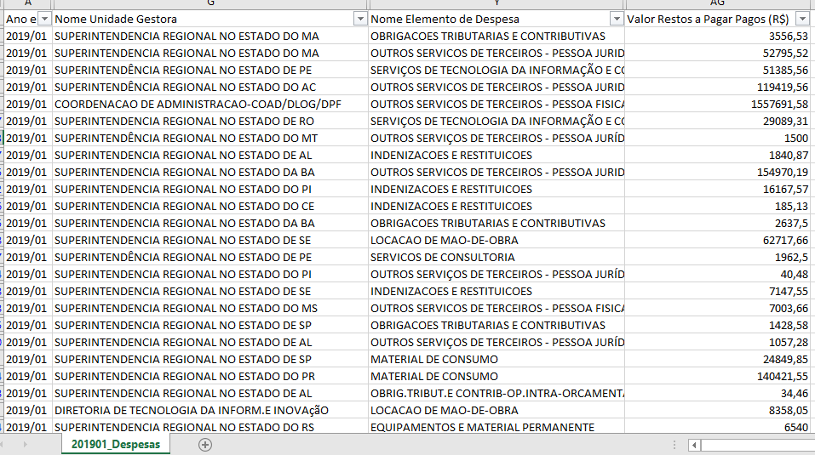
Banco: Governo
Tabela:
Campos:
Registros:
Cada linha da planilha

Slide 10
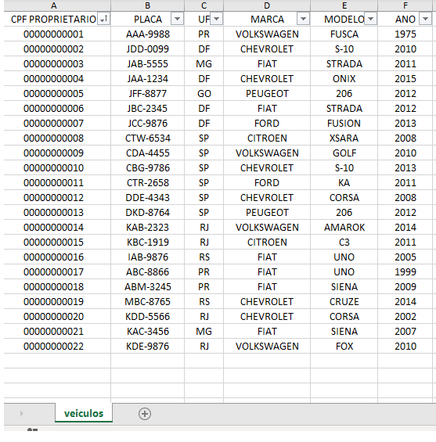
Banco: Apreensões
Tabela:
Campos:
Registros:
Cada linha da planilha

Slide 11
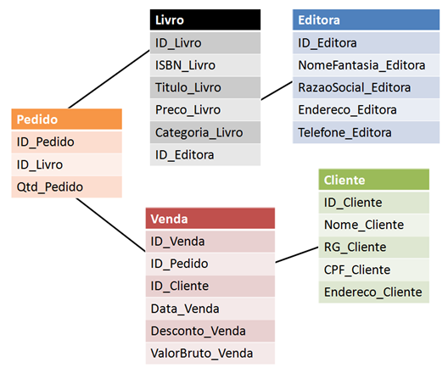
BANCO DE DADOS RELACIONAL

Slide 12

ATÉ A PRÓXIMA

